Slide 1
PROMISE
NODEJS

Slide 2
Nodejs – PROMISE
Le Promise sono uno dei concetti più importanti del Javascript moderno.
Permettono di gestire con semplicità le operazioni asincrone, ovvero quelle operazioni che non bloccano l’esecuzione del codice.
Esempi di operazioni asincrone sono le chiamate HTTP o le query verso un database.
Una Promise (letteralmente promessa) è un oggetto che può avere tre stati:
Pending
Resolved
Rejected

Slide 3
Nodejs – PROMISE
Quando un’operazione asincrona viene fatta partire e restituisce una Promise questa è in stato «Pending» ovvero l’esecuzione è ancora in corso.
Quando l’operazione termina la Promise può passare allo stato «Resolved» se l’operazione è andata a buon fine, oppure allo stato «Rejected» se c’è stato qualche errore nell’esecuzione.
Si possono specificare delle callback da eseguire quando si passa in uno dei due stati invocando i metodi then e/o catch sull’oggetto promise, e passando come parametro la funzione da eseguire.
Si differenziano dalle callback classiche perché si differenziano le funzioni da eseguire in caso di successo e in caso di errore e anche perché risultano molto più legggibili.

Slide 4
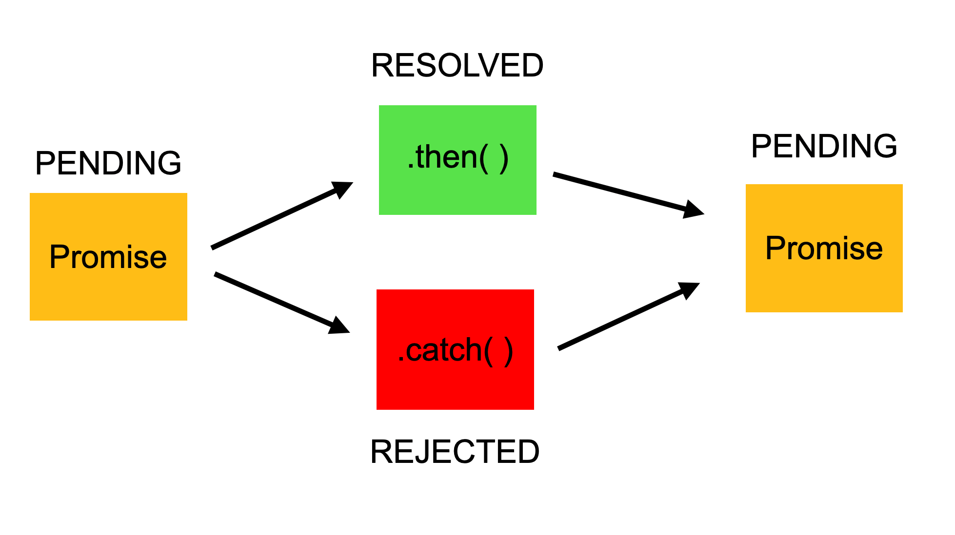
Nodejs – PROMISE

